Slide 1
МДОБУ «Великосельский детский сад №14» Эффективные методы и виды деятельности в работе с детьми, имеющими особенности речевого развития
Подготовила:
Маранова Е. Н.
ноябрь, 2018
с. Великое

Slide 2
Цель: повысить компетентность и успешность педагогов в развитии речи детей дошкольного возраста.
Задачи: обобщить знания педагогов об эффективных методах и видах деятельности в работе с детьми дошкольного возраста, имеющими проблемы речевого развития;
ознакомить педагогов с методом мнемотехники как способом развития речи, памяти и мышления дошкольников, обеспечивающего эффективное запоминание, сохранение и воспроизведение информации.
активизировать мыслительную и познавательную деятельность педагогов;
раскрыть личностный потенциал педагогов;
совершенствовать умение работать в коллективе.
Оборудование: проектор, экран, медиапроект, лист бумаги, ручка (на каждого педагога)

Slide 3
Виды деятельности,
в которых развивается речь:
организованная образовательная деятельность;
игровая деятельность;
художественная деятельность;
повседневная жизнь, режимные моменты

Slide 4
Методы обучения родному языку:
словесные
практические
наглядные

Slide 5
Словесные методы
чтение художественного произведения
заучивание наизусть
пересказ
рассказывание

Slide 6
Практические методы
ролевые игры
творческие игры
дидактические игры и упражнения
игры драматизации

Slide 7
Наглядные методы
непосредственные :
осмотр помещения,
экскурсия
рассматривание натуральных предметов
опосредованные:
рассматривание и рассказывание по игрушкам, иллюстрациям, фотографиям
просмотр кинофильмов и диафильмов

Slide 8
“Учите ребёнка каким-нибудь неизвестным ему пяти словам – он будет долго и напрасно мучиться, но свяжите двадцать таких слов с картинками, и он их усвоит на лету”.
К.Д.Ушинский

Slide 9
Мнемоника, или мнемотехника - это система различных приемов, облегчающих запоминание и увеличивающих объем памяти путем образования дополнительных ассоциаций

Slide 10
Приемы наглядного моделирования
пиктограмма
мнемотаблица (мнемоквадрат, мнемодорожка)
замещение

Slide 21
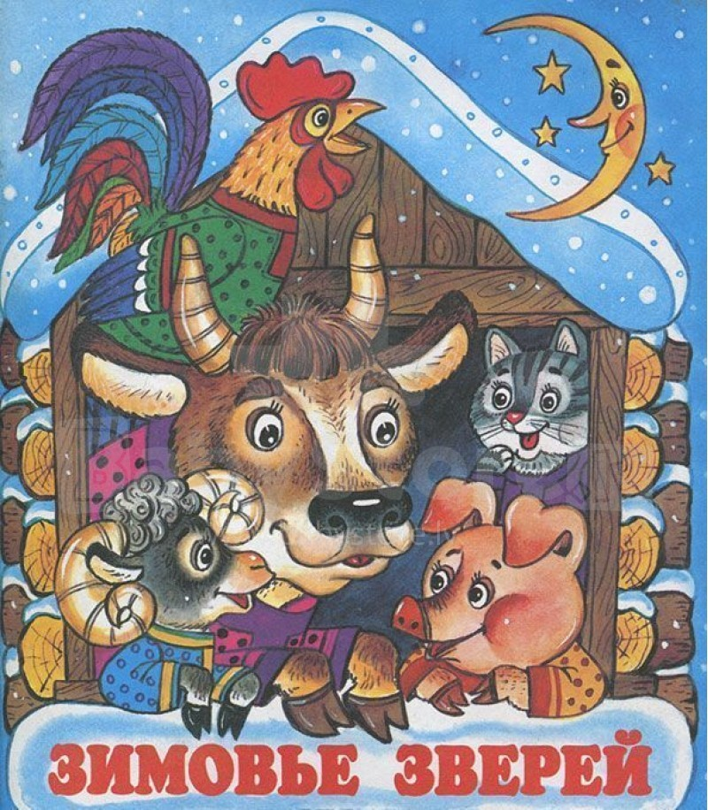

Slide 23
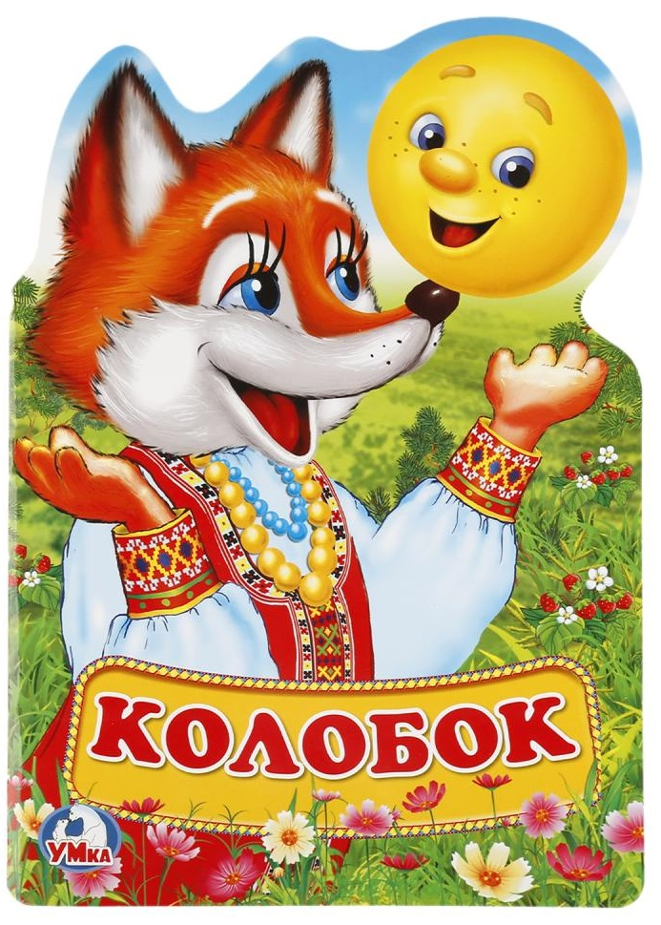

Slide 34
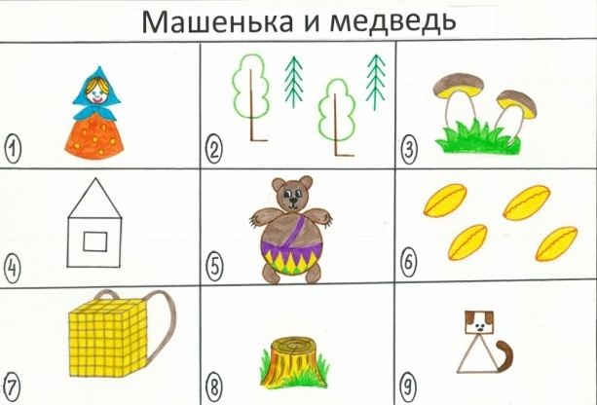

Slide 36
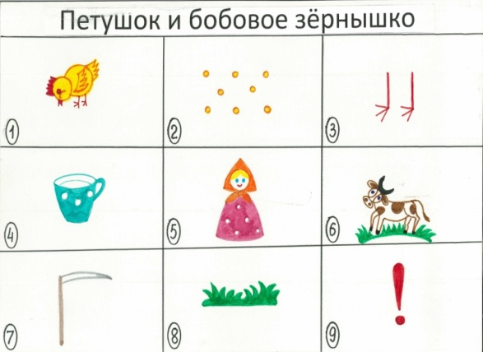

Slide 38
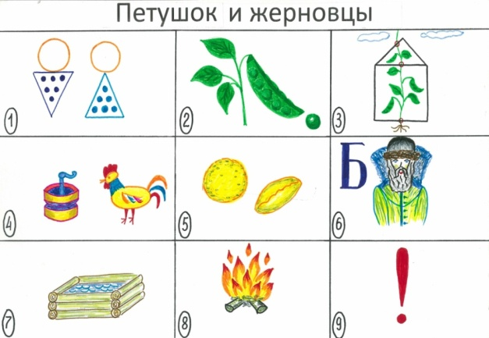

Slide 40
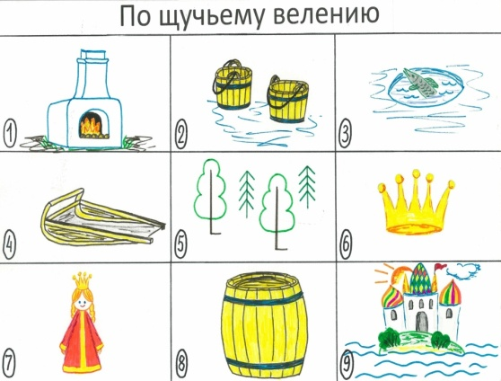

Slide 42
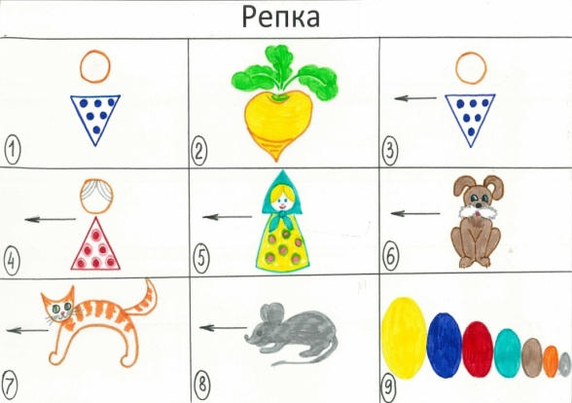

Slide 44
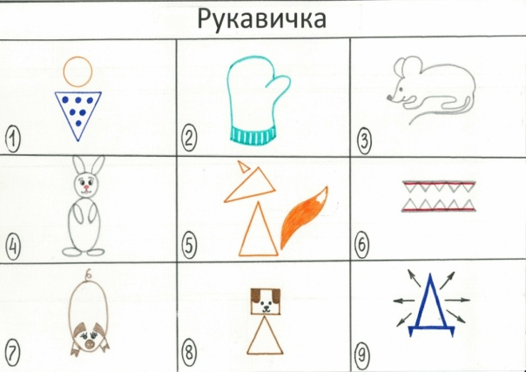

Slide 45
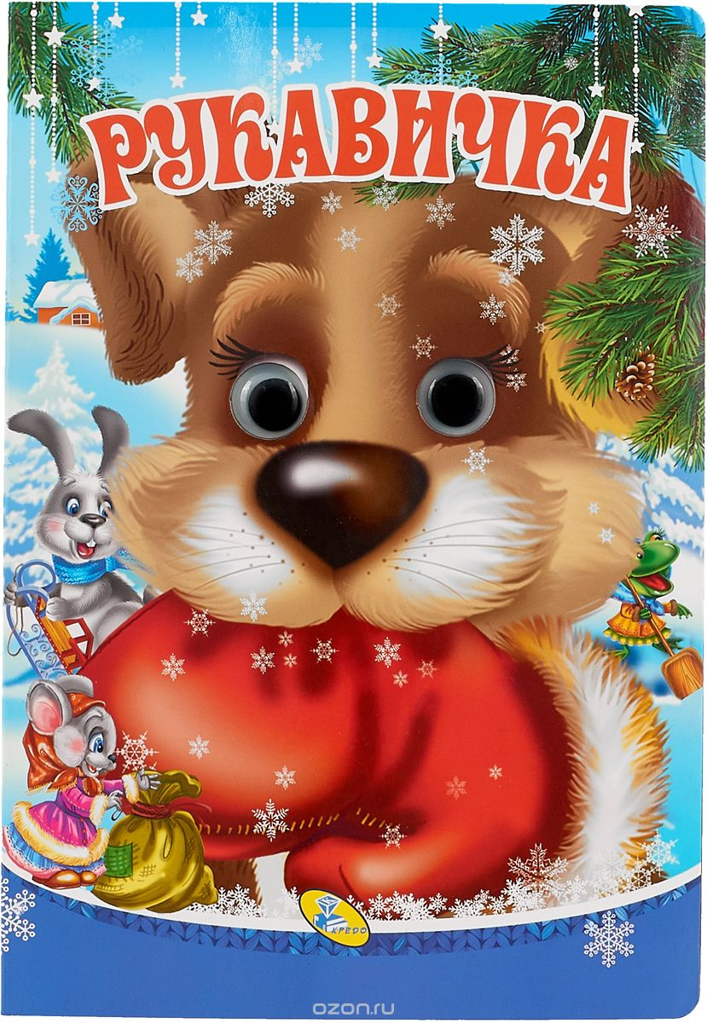

Slide 46
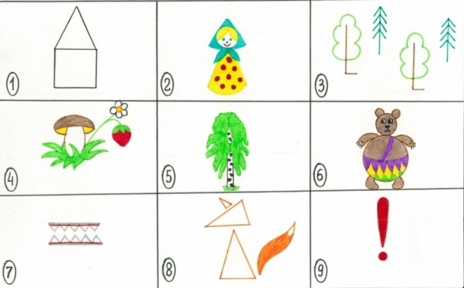

Slide 48
Как у бабушки Наташи
Ели вкусную мы кашу,
Каша пшенная, с дымком
С хлебом, с маслом, с молоком.
Взяли мы большие ложки
Съели все до самой крошки
Вот какая каша,
У бабушки Наташи.

Slide 50
Чтение мнемотаблицы
По предложенной мнемосхеме составить и рассказать небольшой рассказ.

Slide 51
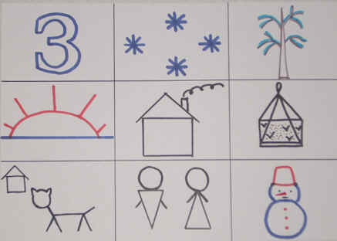

Slide 52
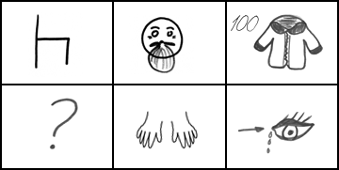
Отгадайте загадку:

Slide 53
